Slide 1



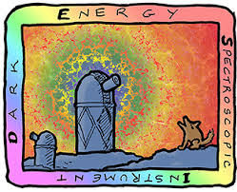
Les forêts Ly⍺ du relevé eBOSS:
comprendre les fonctions de corrélation
et les systématiques
Thomas Etourneau
Le 24 septembre 2020

Slide 2
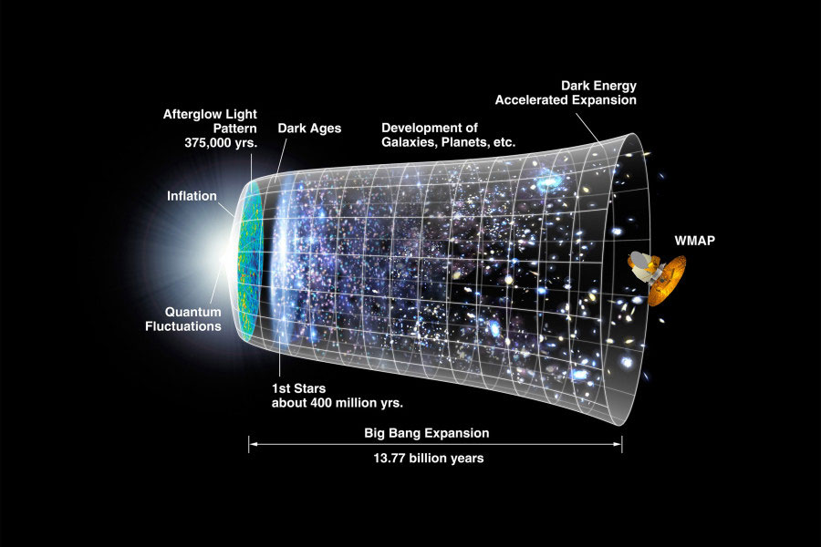
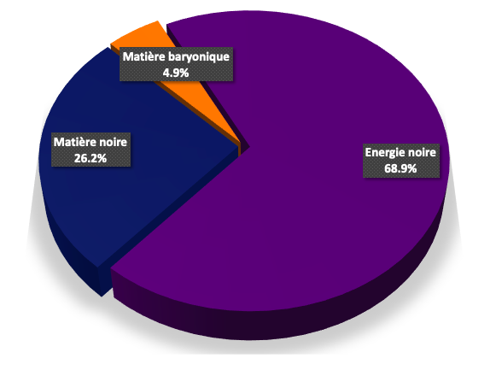
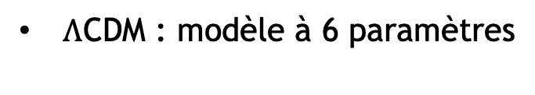
I. Introduction
$Λ$CDM : modèle à 6 paramètres
3 composantes de l’univers actuel
matière baryonique
matière noire
énergie noire
expansion accélérée

Slide 3

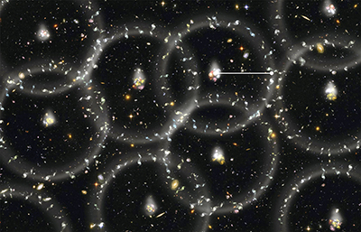
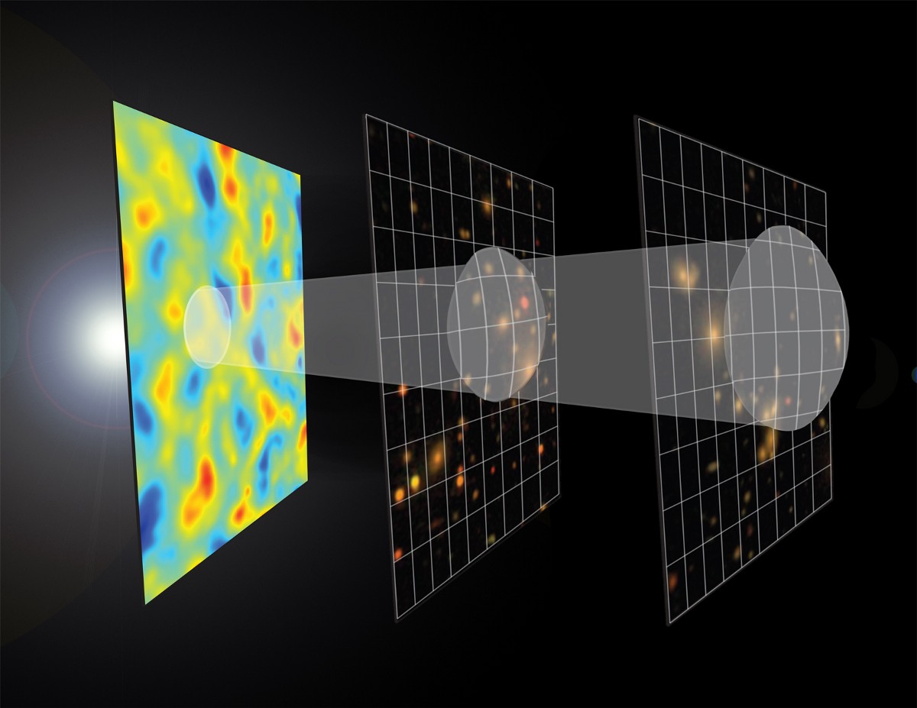
I. Introduction
Comment étudier l’histoire de l’expansion de l’univers ?
→ Les oscillations acoustiques de baryons (BAO)
BAO = distance caractéristique
plasma photons +
baryons
→ onde acoustique
temps (expansion)

Slide 4
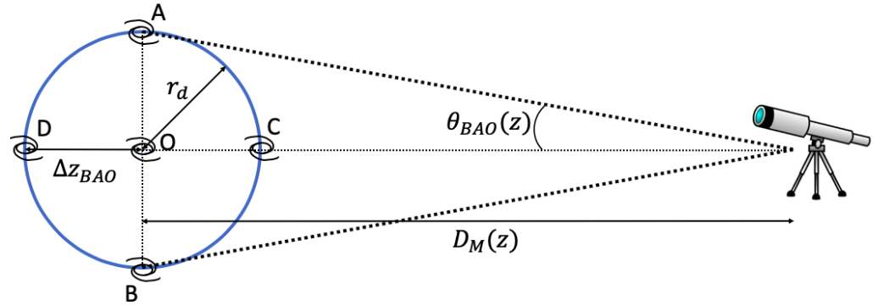
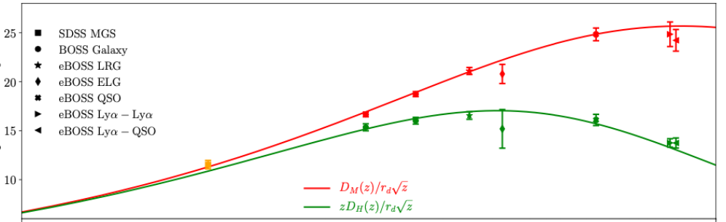
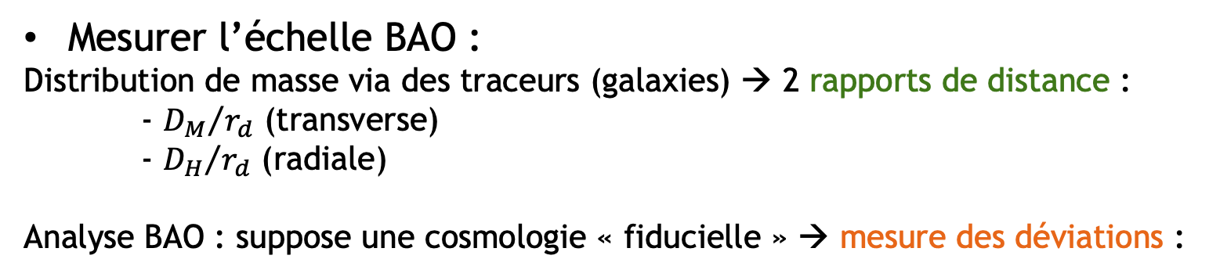
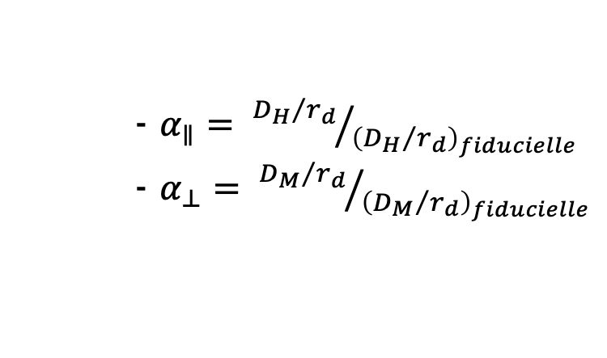
I. Introduction
Mesurer l’échelle BAO :
Distribution de masse via des traceurs (galaxies) → 2 rapports de distance :
- ${D_{M}}/{r_{d}}$ (transverse)
- ${D_{H}}/{r_{d}}$ (radiale)
Analyse BAO : suppose une cosmologie « fiducielle » → mesure des déviations :
- $α_{∥}= {{D_{H}}/{r_{d}}}/{{\left({D_{H}}/{r_{d}}\right)}_{fiducielle}}$
- $α_{⊥}= {{D_{M}}/{r_{d}}}/{{\left({D_{M}}/{r_{d}}\right)}_{fiducielle}}$
eBOSS Collaboration (2020)

Slide 5
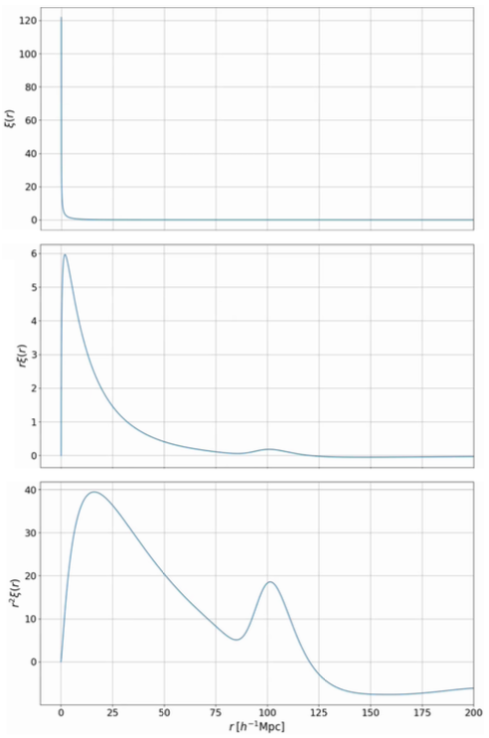
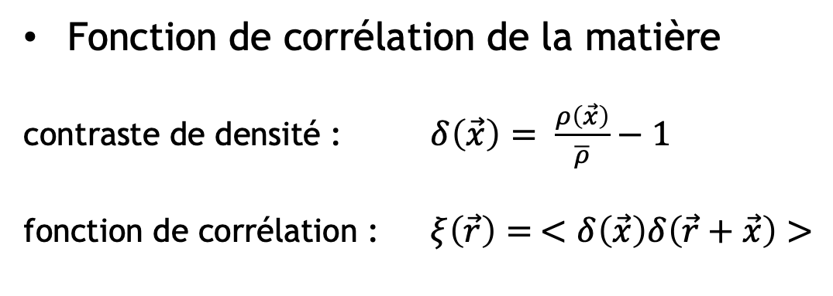
I. Introduction
Fonction de corrélation de la matière
contraste de densité : $δ\left(\vec{x}\right)= \frac{ρ\left(\vec{x}\right)}{\overline{ρ}}−1$
fonction de corrélation : $ξ\left(\vec{r}\right)= <δ\left(\vec{x}\right)δ\left(\vec{r}+\vec{x}\right)>$

Slide 6
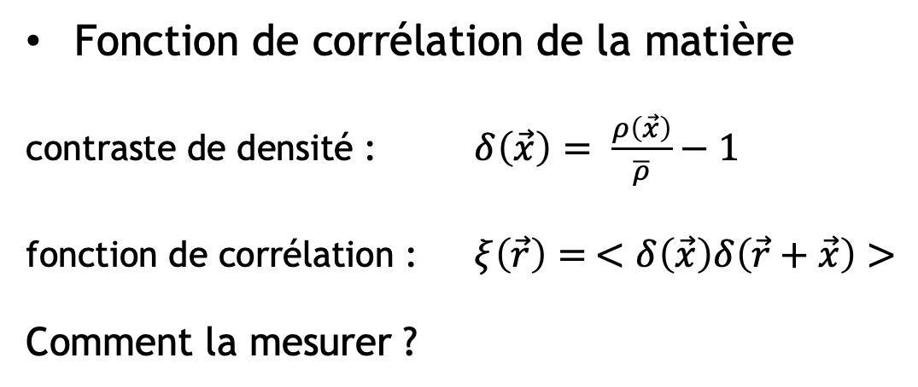
I. Introduction
Fonction de corrélation de la matière
contraste de densité : $δ\left(\vec{x}\right)= \frac{ρ\left(\vec{x}\right)}{\overline{ρ}}−1$
fonction de corrélation : $ξ\left(\vec{r}\right)= <δ\left(\vec{x}\right)δ\left(\vec{r}+\vec{x}\right)>$
Comment la mesurer ?

Slide 7
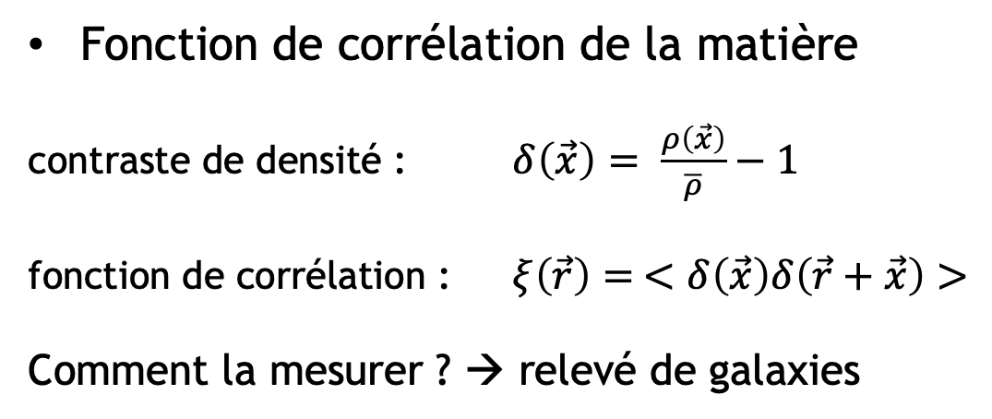
I. Introduction
Fonction de corrélation de la matière
contraste de densité : $δ\left(\vec{x}\right)= \frac{ρ\left(\vec{x}\right)}{\overline{ρ}}−1$
fonction de corrélation : $ξ\left(\vec{r}\right)= <δ\left(\vec{x}\right)δ\left(\vec{r}+\vec{x}\right)>$
Comment la mesurer ? → relevé de galaxies
1
2
3
4
5
6
distance

Slide 8
I. Introduction
Fonction de corrélation de la matière
contraste de densité : $δ\left(\vec{x}\right)= \frac{ρ\left(\vec{x}\right)}{\overline{ρ}}−1$
fonction de corrélation : $ξ\left(\vec{r}\right)= <δ\left(\vec{x}\right)δ\left(\vec{r}+\vec{x}\right)>$
Comment la mesurer ? → relevé de galaxies
+1
1
2
3
4
5
6
distance

Slide 9
I. Introduction
Fonction de corrélation de la matière
contraste de densité : $δ\left(\vec{x}\right)= \frac{ρ\left(\vec{x}\right)}{\overline{ρ}}−1$
fonction de corrélation : $ξ\left(\vec{r}\right)= <δ\left(\vec{x}\right)δ\left(\vec{r}+\vec{x}\right)>$
Comment la mesurer ? → relevé de galaxies
+4
1
2
3
4
5
6
distance

Slide 10
I. Introduction
Fonction de corrélation de la matière
contraste de densité : $δ\left(\vec{x}\right)= \frac{ρ\left(\vec{x}\right)}{\overline{ρ}}−1$
fonction de corrélation : $ξ\left(\vec{r}\right)= <δ\left(\vec{x}\right)δ\left(\vec{r}+\vec{x}\right)>$
Comment la mesurer ? → relevé de galaxies
+7
1
2
3
4
5
6
distance

Slide 11
I. Introduction
Fonction de corrélation de la matière
contraste de densité : $δ\left(\vec{x}\right)= \frac{ρ\left(\vec{x}\right)}{\overline{ρ}}−1$
fonction de corrélation : $ξ\left(\vec{r}\right)= <δ\left(\vec{x}\right)δ\left(\vec{r}+\vec{x}\right)>$
Comment la mesurer ? → relevé de galaxies
+5
1
2
3
4
5
6
distance

Slide 12
I. Introduction
Fonction de corrélation de la matière
contraste de densité : $δ\left(\vec{x}\right)= \frac{ρ\left(\vec{x}\right)}{\overline{ρ}}−1$
fonction de corrélation : $ξ\left(\vec{r}\right)= <δ\left(\vec{x}\right)δ\left(\vec{r}+\vec{x}\right)>$
Comment la mesurer ? → relevé de galaxies
+3
1
2
3
4
5
6
distance

Slide 13
I. Introduction
Fonction de corrélation de la matière
contraste de densité : $δ\left(\vec{x}\right)= \frac{ρ\left(\vec{x}\right)}{\overline{ρ}}−1$
fonction de corrélation : $ξ\left(\vec{r}\right)= <δ\left(\vec{x}\right)δ\left(\vec{r}+\vec{x}\right)>$
Comment la mesurer ? → relevé de galaxies
+1
1
2
3
4
5
6
distance

Slide 14
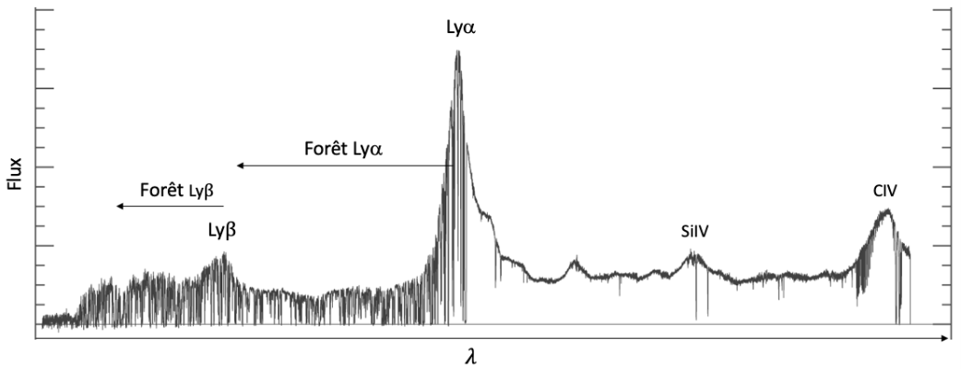
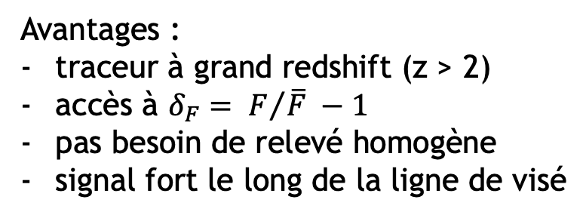
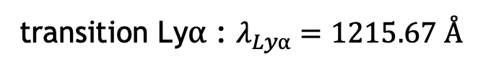
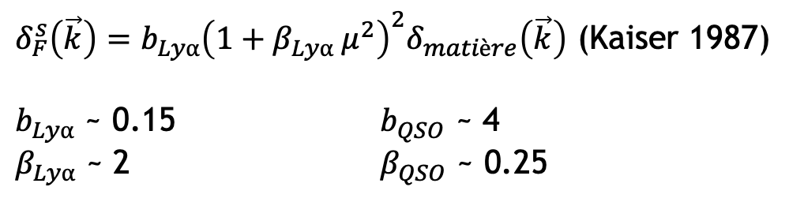
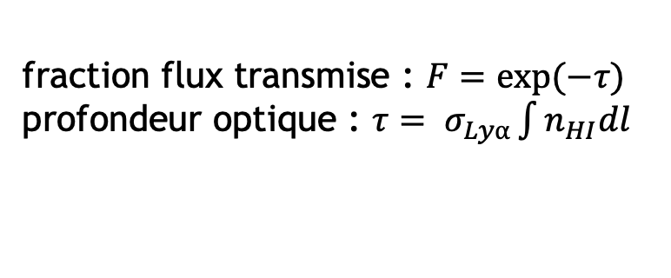
I. Introduction
La forêt Lyman-alpha (Ly⍺)
spectre de QSO à z = 3.5
transition Ly⍺ : $λ_{Ly⍺}=1215.67 Å$
Avantages :
traceur à grand redshift (z > 2)
accès à $δ_{F}= F/{\overline{F}} −1$
pas besoin de relevé homogène
signal fort le long de la ligne de visé
biais
paramètre RSD
fraction flux transmise : $F=exp⁡(−τ)$
profondeur optique : $τ= σ_{Ly⍺}\int{n_{HI}dl}$
$δ_{F}^{s}\left(\vec{k}\right)=b_{Ly⍺}{\left(1+β_{Ly⍺} μ^{2}\right)}^{2}δ_{matière}\left(\vec{k}\right)$ (Kaiser 1987)
$b_{Ly⍺}$ ~ 0.15 $b_{QSO}$ ~ 4
$β_{Ly⍺}$ ~ 2 $β_{QSO}$ ~ 0.25

Slide 15
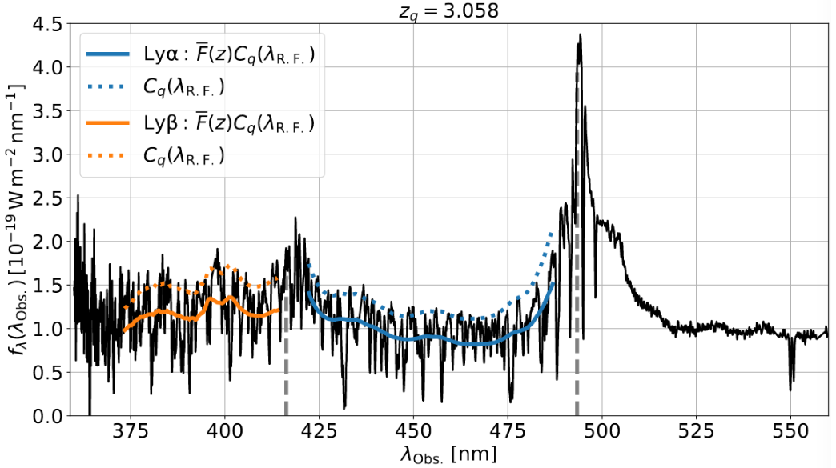
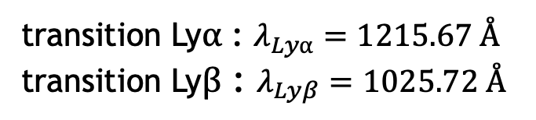
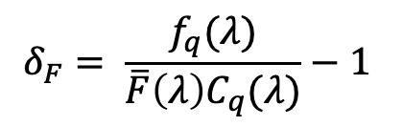
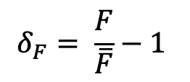
I. Introduction
La forêt Lyman-alpha (Ly⍺)
spectre de QSO à z = 3.5
transition Ly⍺ : $λ_{Ly⍺}=1215.67 Å$
transition Ly$β$ : $λ_{Lyβ}=1025.72 Å$
Désavantages :
sensible aux contaminants
sensible aux effets astro
nécessite d’estimer le continuum
→ distorsions des corrélations
flux
$$δ_{F}= \frac{F}{\overline{F}}−1$$
$$δ_{F}= \frac{f_{q}(λ)}{\overline{F}\left(λ\right)C_{q}(λ)}−1$$
transmission moyenne
continuum du quasar q

Slide 16
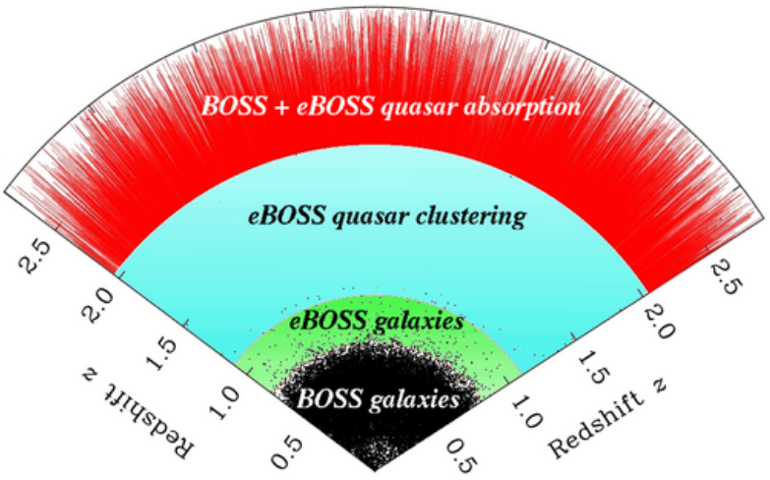
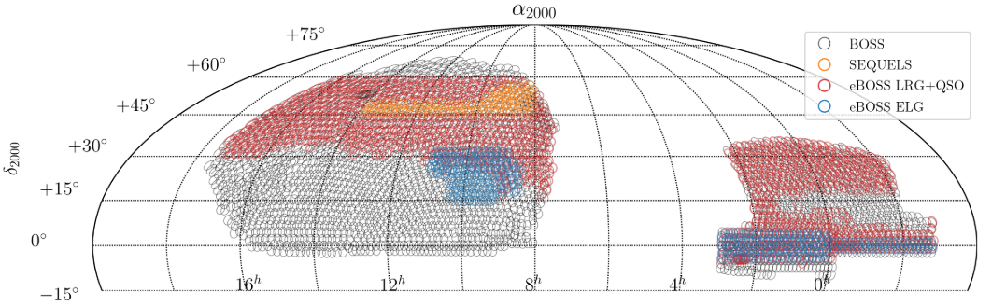
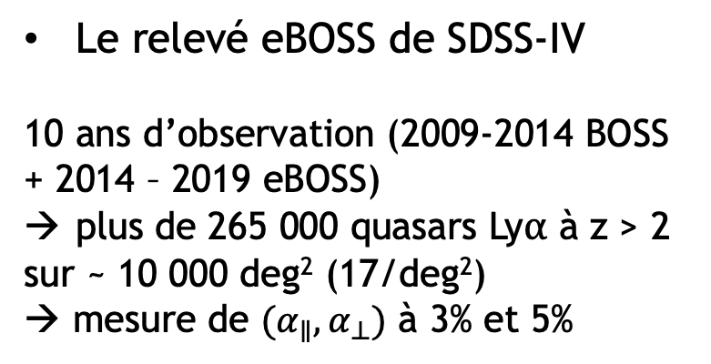
I. Introduction
Le relevé eBOSS de SDSS-IV
10 ans d’observation (2009-2014 BOSS + 2014 – 2019 eBOSS)
plus de 265 000 quasars Ly⍺ à z > 2
sur ~ 10 000 deg² (17/deg²)
→ mesure de $(α_{∥}, α_{⊥})$ à 3% et 5%
Ahumada et al (2019)

Slide 17
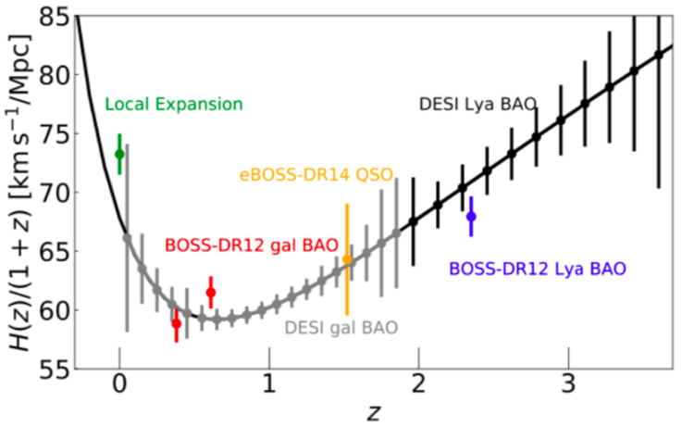
I. Introduction
Le relevé DESI
expérience stage 4
~ 14 000 deg² , 50 quasars Ly⍺ / deg²
Grande précision statistique
→ grand contrôle des systématiques
Simulations qui reproduisent les données (mocks)
test de l’analyse
identification des systématiques

Slide 18
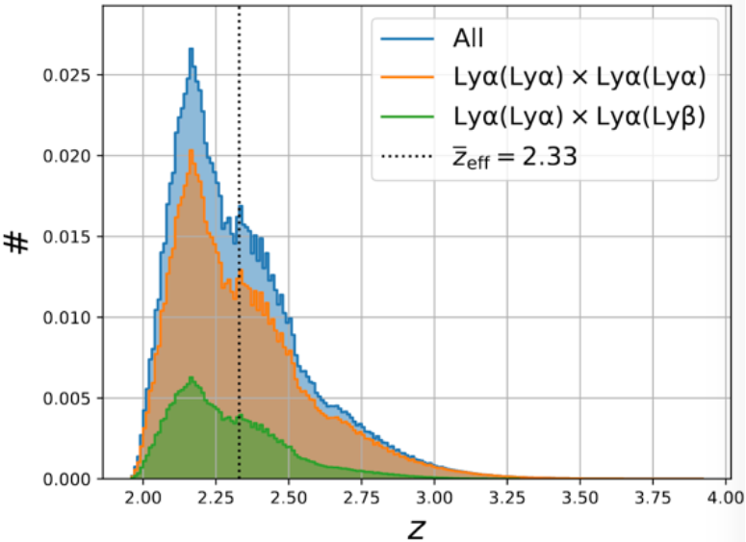
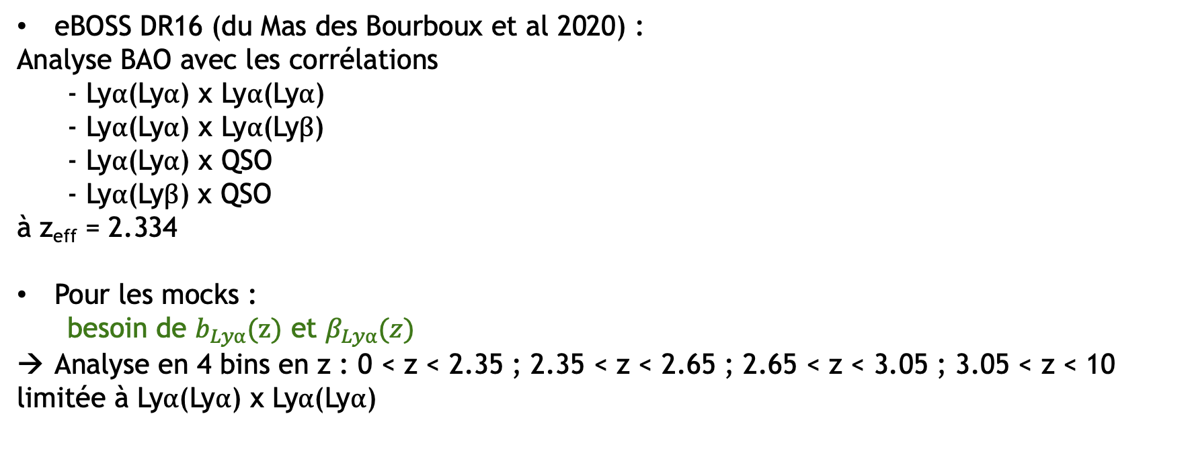
II. Analyse des données DR16
eBOSS DR16 (du Mas des Bourboux et al 2020) :
Analyse BAO avec les corrélations
- Ly⍺(Ly⍺) x Ly⍺(Ly⍺)
- Ly⍺(Ly⍺) x Ly⍺(Ly$β$)
- Ly⍺(Ly⍺) x QSO
- Ly⍺(Ly$β$) x QSO
à z_{eff} = 2.334
Pour les mocks :
besoin de $b_{Ly⍺}(z)$ et $β_{Ly⍺}(z)$
Analyse en 4 bins en z : 0 < z < 2.35 ; 2.35 < z < 2.65 ; 2.65 < z < 3.05 ; 3.05 < z < 10
limitée à Ly⍺(Ly⍺) x Ly⍺(Ly⍺)

Slide 19
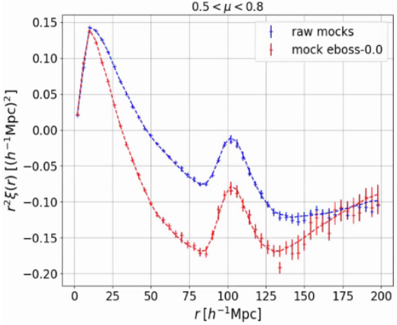
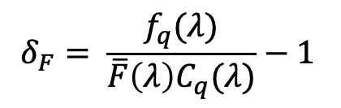
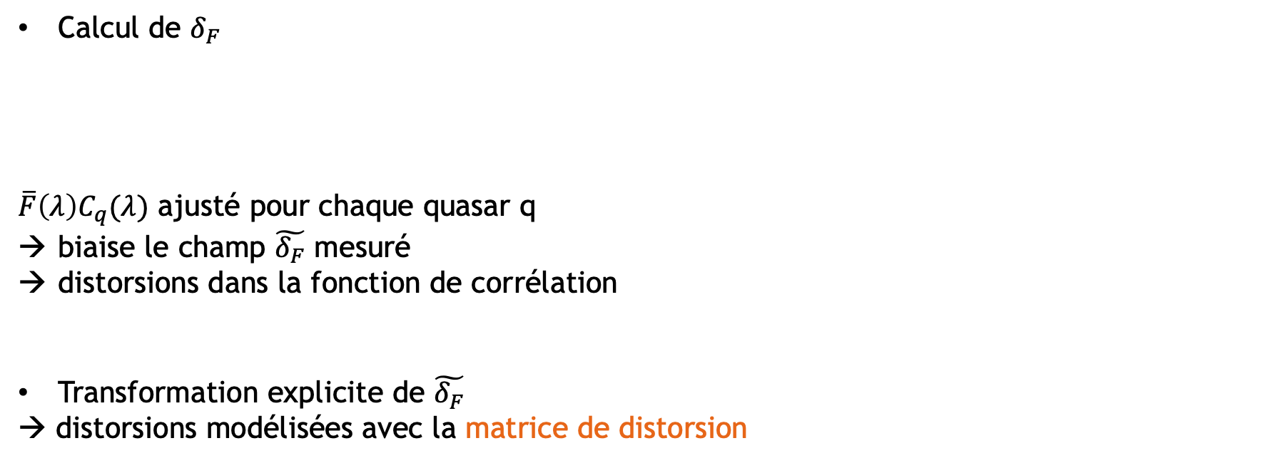
II. Analyse des données DR16
flux
$$δ_{F}= \frac{f_{q}(λ)}{\overline{F}\left(λ\right)C_{q}(λ)}−1$$
Calcul de $δ_{F}$
$\overline{F}\left(λ\right)C_{q}(λ)$ ajusté pour chaque quasar q
biaise le champ $\tilde{δ_{F}}$ mesuré
distorsions dans la fonction de corrélation
Transformation explicite de $\tilde{δ_{F}}$
→ distorsions modélisées avec la matrice de distorsion
continuum du quasar q
transmission moyenne

Slide 20
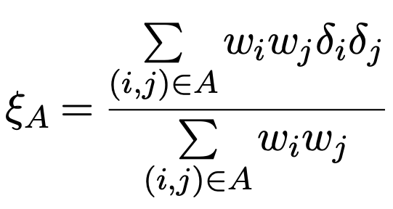
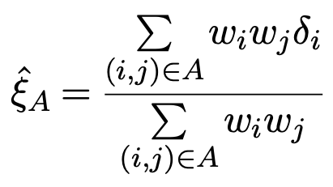
II. Analyse des données DR16
Calcul des corrélations
+ matrice de distorsion
+ matrice des métaux
+ matrice de covariance
Auto-corrélation Ly⍺ x Ly⍺
Corrélation croisée Ly⍺ x QSO

Slide 21
II. Analyse des données DR16
Modélisation des corrélations
biais et beta
traceur i
binning de la
fonction de corrélation
biais et beta
traceur j
spectre de puissance
quasi-linéaire
non-linéarités des
petites écheles

Slide 22
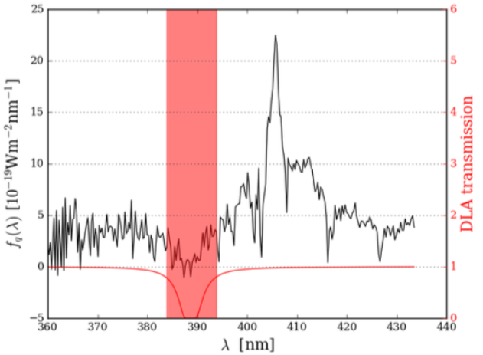
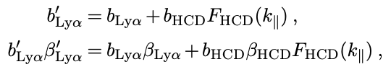
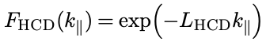
II. Analyse des données DR16
Modélisation des corrélations
Modélisation des HCDs :
(Rogers et al 2018)

Slide 23
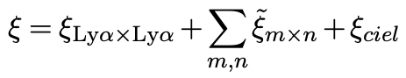
II. Analyse des données DR16
corrélations induites par les lignes de ciel
Modélisation de la corrélation Ly⍺ x Ly⍺
corrélations des métaux
→ obtenues via matrice des métaux
FFT⁻¹[P(k)]

Slide 24
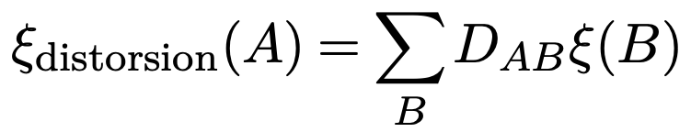
II. Analyse des données DR16
Modélisation des distorsions
Modèle distordu ajusté à la corrélation estimée à partir des données :
modèle non
distordu
Matrice de distorsion

Slide 25
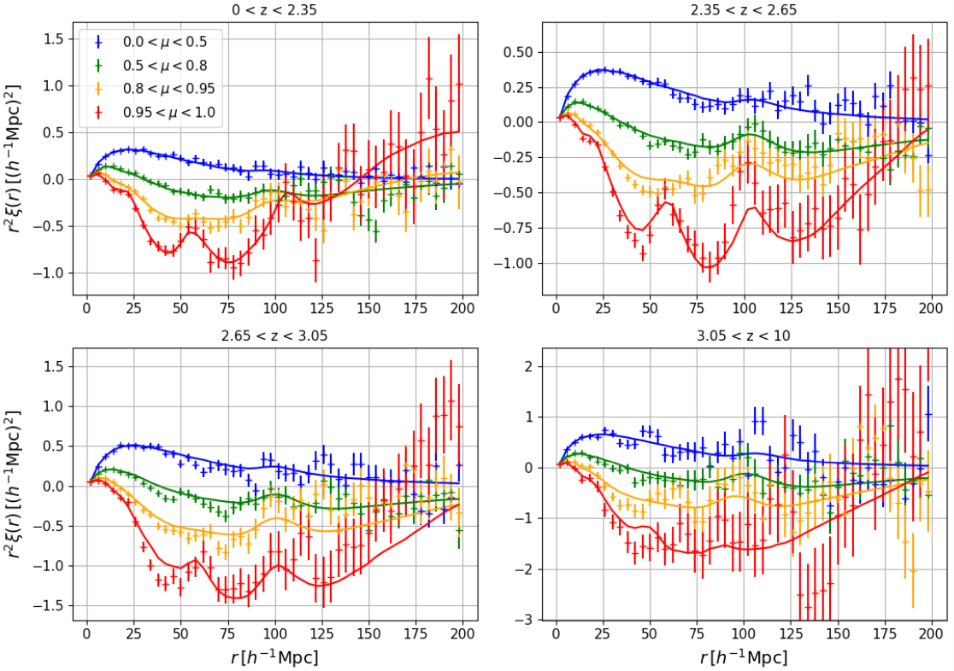
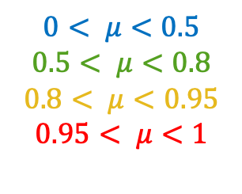
II. Analyse des données DR16
- Calculs des deltas, corrélations, covariances, … + ajustements
faits avec picca
- 4 bins en z
- eBOSS DR16
$$0< μ<0.5$$
$$0.5< μ<0.8$$
$$0.8< μ<0.95$$
$$0.95< μ<1$$

Slide 26
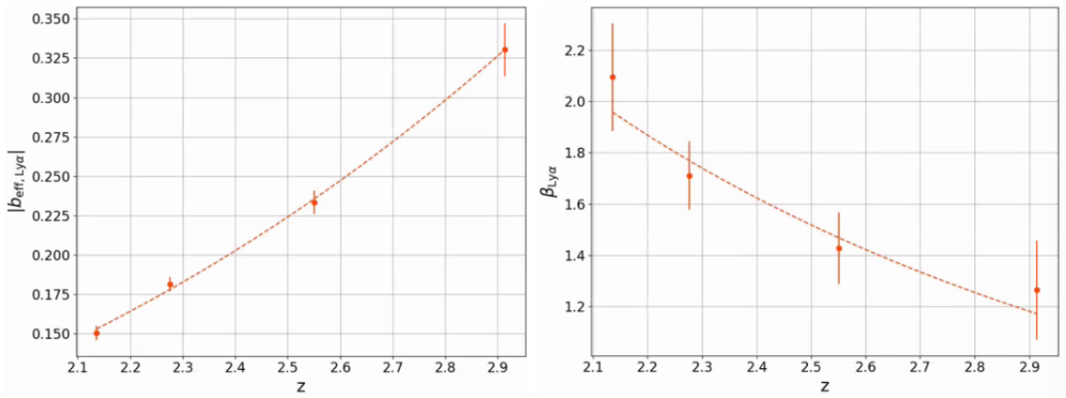
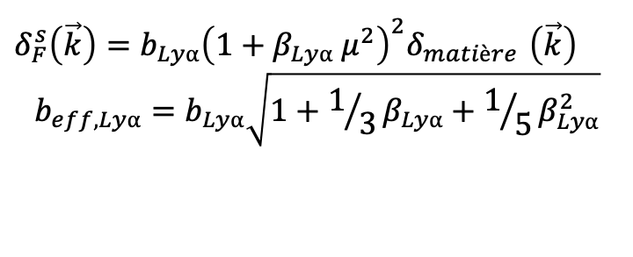
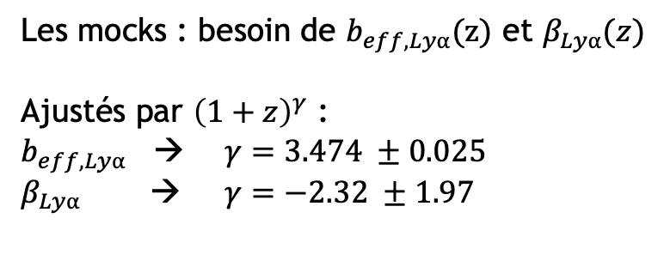
II. Analyse des données DR16
Les mocks : besoin de $b_{eff,Ly⍺}(z)$ et $β_{Ly⍺}(z)$
Ajustés par ${\left(1+z\right)}^{γ}$ :
$b_{eff,Ly⍺}$ → $γ=3.474 ±0.025$
$β_{Ly⍺}$ → $γ=−2.32 ±1.97$
biais effectif :
$δ_{F}^{s}\left(\vec{k}\right)=b_{Ly⍺}{\left(1+β_{Ly⍺} μ^{2}\right)}^{2}δ_{matière}$ $\left(\vec{k}\right)$
$$b_{eff,Ly⍺}=b_{Ly⍺}\sqrt{1+1/3β_{Ly⍺}+1/5β_{Ly⍺}^{2}}$$

Slide 27
III. Les mocks : définition et objectifs
Simulations des données : un relevé de QSO dont les forêts Ly⍺ possèdent les bonnes fonctions de corrélations
Pas N-body, mais champs aléatoires gaussiens (GRF) : beaucoup plus rapide
Objectifs :
- tester l’analyse
- identifier les potentielles systématiques
- vérifier la matrice de distorsions
- vérifier la matrice de covariance

Slide 28
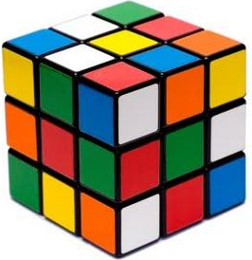
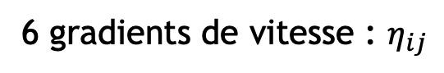
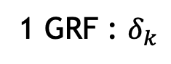
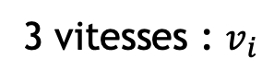
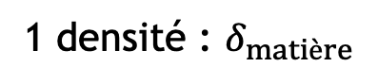
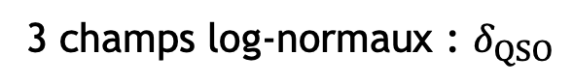


III. Construction des mocks
3 champs log-normaux : $δ_{QSO}$
Les boîtes
1 densité : $δ_{matière}$
1 GRF : $δ_{k}$
$$× \sqrt{{P(k)}/{V_{cell}}}$$
+
FFT inverse
3 vitesses : $v_{i}$
2560x2560x1536
2.19 Mpc/h
6 gradients de vitesse : $η_{ij}$
1 boite $δ_{k}$ → 13 boîtes dans l’espace réel

Slide 29



III. Construction des mocks
Les quasars
Champ log-normal : $ξ_{QSO}=ln(1+ξ)$
$δ_{QSO}={FFT}^{−1}\left[δ_{k}×\sqrt{{P_{QSO}\left(k\right)}/{V_{cell}}} \right]$ avec $P_{QSO}$ = FFT [$ξ_{QSO}$]
3 champs log-normaux à z₁ = 1.9 , z₂ = 2.75 , z₃ = 3.6
+ combinaison d’1 interpolation et d’1 extrapolation
1 champ $δ_{QSO}\left(z\right)$ → correct $b_{QSO}(z)$
QSO tirés selon $P ∝exp⁡(δ_{QSO}$(z))
+ déplacés selon $Δz= {v_{∥}}/c$
z = 2.38

Slide 30


III. Construction des mocks
Le Ly⍺
$$δ_{matière}={FFT}^{−1}\left[δ_{k}×\sqrt{{P_{matière}\left(k\right)}/{V_{cell}}} \right]$$
$F=exp(− τ)$ avec $τ=a\exp{[ b G\left(z\right){ δ}_{matière} ]}$
Les vitesses
$$v_{n}\left(\vec{k}\right)= \frac{ik_{n}}{k^{2}}aHf\vec{δ_{k}} ; n ∈[x,y,z]$$
Les gradients de vitesse
$$η_{nm}\left(\vec{k}\right)= \frac{−k_{n}k_{m}}{k^{2}}f\vec{δ_{k}} ; (n,m) ∈{\left[x,y,z\right]}^{2}$$
Même boîte $δ_{k}$
garanti la corrélation des 13 boîtes

Slide 31




III. Construction des mocks
Création des lignes de visée
Tableau 6524 pixels, 0.2 Mpc/h, 3476.2 < λ < 5591.6 $Å$
Eviter l’aliasing → lissage gaussien avec $σ=2.19$ Mpc/h
Prend en compte uniquement les voxcels à $±3σ$
3$σ$
2$σ$
Différence entre 3 et 4$σ$
négligeable

Slide 32

III. Construction des mocks
Le champ d’absorption
$$F=\exp\left[−a\left(z\right)\exp\left(b\left(z\right)G(z)(δ_{l}+δ_{s}+c\left(z\right)η_{∥})\right)\right]$$

Slide 33


III. Construction des mocks
Le champ d’absorption
$$F=\exp\left[−a\left(z\right)\exp\left(b\left(z\right)G(z)(δ_{l}+δ_{s}+c\left(z\right)η_{∥})\right)\right]$$
$δ_{l}$ : densité à grande échelle
correspond à la boîte $δ_{matière}$

Slide 34



III. Construction des mocks
Spare : ajouter l’effet de la taille des voxels
Le champ d’absorption
$$F=\exp\left[−a\left(z\right)\exp\left(b\left(z\right)G(z)(δ_{l}+δ_{s}+c\left(z\right)η_{∥})\right)\right]$$
$δ_{l}$ : densité à grande échelle
$δ_{s}$ : densité à petite échelle
Lissage gaussien
→ manque de puissance à petite échelle
P(k) matière (Camb)
P(k) avec lissage gaussien
Ajout d’1 GRF $δ_{s}$ indépendant sur chaque ligne de visée qui suit $P_{s}(k)$
pas de corrélation 3D
$P^{1D}(k)$ correct

Slide 35


III. Construction des mocks
Le champ d’absorption
$$F=\exp\left[−a\left(z\right)\exp\left(b\left(z\right)G(z)(δ_{l}+δ_{s}+c\left(z\right)η_{∥})\right)\right]$$
$δ_{l}$ : densité à grande échelle
$δ_{s}$ : densité à petite échelle
$η_{∥}$ : gradient de vitesse le long de la ligne de visée
produit les RSD (Kaiser)
Kaiser :
Spare : les autres solutions pour ajouter eta_par

Slide 36




III. Construction des mocks
Le champ d’absorption
$$F=\exp\left[−a\left(z\right)\exp\left(b\left(z\right)G(z)(δ_{l}+δ_{s}+c\left(z\right)η_{∥})\right)\right]$$
$δ_{l}$ : densité à grande échelle
$δ_{s}$ : densité à petite échelle
$η_{∥}$ : gradient de vitesse le long de la ligne de visée
4 paramètres à ajuster : $a(z)$ ; $b(z)$ ; $c(z)$ ; $P_{s}(k)$
$b_{Lya}(z)$ et $<F>(z)$
$$β_{Lya}(z)$$
$$P^{1D}(z)$$

Slide 37

III. Construction des mocks
Les HCDs
placés où $δ_{l}> ν$ ; $ν$: seuil choisi tel que b_{halo} = 2
+ déplacés selon $∆z= {v_{∥}}/c$
Quickquasars (González-Morales et al. in prep)
Expansion des mocks, après la production
ajoute :
- continuum
- bruit de mesure et caractéristiques de l’instrument
- HCDs
- métaux
eboss-0.0
eboss-0.2
eboss-0.3
mocks bruts (sans continuum)
eboss-raw ou raw mocks

Slide 38



III. Construction des mocks
1
FGPA :
$$F=\exp\left[−a\left(z\right)\exp\left(b\left(z\right)G(z)(δ_{l}+δ_{s}+c\left(z\right)η_{∥})\right)\right]$$
2
1 : $δ_{l}$
$c\left(z\right)η_{∥}$
$δ_{l}+c\left(z\right)η_{∥}$
2 : $δ_{l}$ + $δ_{s}$
$δ_{l}$ + $δ_{s}$ + $c\left(z\right)η_{∥}$
3 : F
4 : spectre (flux)
3
4

Slide 39

III. Production des mocks
Relevé de DESI trop volumineux
7 chunks
Production en 2 temps :
1) boîtes + lignes de visées → pré-production
2) appliquer FGPA → post-production
Pré-production : CPU intensif
Post-production : très rapide
100 réalisations pré-produites
50 réalisations post-produites

Slide 40

III. Ajustement des paramètres
$$F=\exp\left[−a\left(z\right)\exp\left(b\left(z\right)G(z)(δ_{l}+δ_{s}+c\left(z\right)η_{∥})\right)\right]$$
4 paramètres à ajuster : $a(z)$ ; $b(z)$ ; $c(z)$ ; $P_{s}(k)$
Procédure itérative :
- choisir un jeu de paramètre
- calculer la prédiction pour ces paramètres
- ajuster la prédiction
- comparer $b_{Lya}$, $β_{Lya}(z)$, $<F>\left(z\right)$ et $P^{1D}(z)$ aux données
Procédure effectuée pour $z_{1}=1.8$ ; $z_{2}=2.2$ ; $z_{3}=2.6$ ; $z_{4}=3.0$ ; $z_{5}=3.6$
Initialisation :
- $c(z)$ = $β_{Lya}\left(z\right)$
- $a(z)$ et $b(z)$ déduits de $<F>\left(z\right)$ et $P^{1D}(z)$

Slide 41




III. Ajustement des paramètres
$P_{s}(k)$ : procédure itérative
10 itérations suffisantes
$a(z)$, $b(z)$, $c(z)$ et $P_{s}(k)$ déterminés
→ calcul + ajustement de la prédiction
Si $b_{Lya}$, $β_{Lya}(z)$, $<F>\left(z\right)$ et $P^{1D}(z)$ pas compatibles avec les données
→ modifier $a(z)$, $b(z)$, $c(z)$ et $P_{s}(k)$ + calculer et ajuster la prédiction

Slide 42
IV. Analyse des mocks
Modélisation des corrélations
Modélisation des HCDs :
(Rogers et al 2018)

Slide 43
IV. Analyse des mocks
corrélations induites par les lignes de ciel
Modélisation de la corrélation Ly⍺ x Ly⍺
corrélations des métaux
→ obtenues via matrice des métaux
FFT⁻¹[P(k)]

Slide 44
IV. Analyse des mocks
Modélisation des distorsions
Modèle distordu ajusté à la corrélation estimée à partir des données :
modèle non
distordu
Matrice de distorsion
→ Uniquement pour les mocks avec continuum

Slide 45

IV. Analyse des mocks
Raw mocks :
auto-corrélation Ly⍺ x Ly⍺
$$0< μ<0.5$$
$$0.5< μ<0.8$$
$$0.8< μ<0.95$$
$$0.95< μ<1$$

Slide 46


IV. Analyse des mocks
Raw mocks :
auto-corrélation Ly⍺ x Ly⍺
$b_{Lya}(z)$ et $β_{Lya}(z)$ en accord avec DR16

Slide 47




IV. Analyse des mocks
Raw mocks :
spectre de puissance 1D $P^{1D}(k)$
$P^{1D}\left(k\right)$ obtenus avec la procédure d’ajustement :
→ Bug introduit avec la dépendance en z ?

Slide 48



IV. Analyse des mocks
Raw mocks :
auto-corrélation QSO x QSO
Très bon accord :
corrélation et modèle
pour r > 20 Mpc/h
$b_{QSO}(z)$ et $β_{QSO}(z)$ mesurés
et visés

Slide 49


IV. Analyse des mocks
Raw mocks :
auto-corrélation HCD x HCD
$b_{HCD}=2.045±0.016$ ($b_{HCD}$ = 2 visé)

Slide 50


IV. Analyse des mocks
mock eboss-0.0 :
auto-corrélation Ly⍺ x Ly⍺
$$0< μ<0.5$$
$$0.5< μ<0.8$$
$$0.8< μ<0.95$$
$$0.95< μ<1$$

Slide 51

IV. Analyse des mocks
mock eboss-0.0 :
corrélation croisée Ly⍺ x QSO
$$0< μ<0.5$$
$$0.5< μ<0.8$$
$$0.8< μ<0.95$$
$$0.95< μ<1$$

Slide 52
IV. Analyse des mocks
mock eboss-0.2 :
auto-corrélation Ly⍺ x Ly⍺
Montrer aussi eboss-0.2 / eboss-0.3 ?
Peut-être pas intéressant, il vaut peut-être mieux passer plus de temps à comparer les mocks et comparer les modèles de HCD
$$0< μ<0.5$$
$$0.5< μ<0.8$$
$$0.8< μ<0.95$$
$$0.95< μ<1$$

